Slide 1
Samarqand shahridagi ishga marhamat monomarkazi.

Slide 2
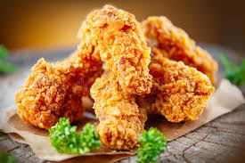
Oshpaz kasbi
Mavzu:Parranda go’shtidan taomlar tayyorlash texnologiyasi
Reja:
1.”Chicken” tayyorlash texnologiyasi.

Slide 3
“Chicken “ tayyorlash
Kerakli mahsulotlar:
Tovuq filesi-300 gr
Non talqoni-100 gr
Tuxum-1dona
Tuz va ziravorlar.-ta’bga ko’ra.

Slide 4
Tayyorlanishi:
Tovuqni file qismini kesib olamiz, bo’laklarga bo’lamiz. Tuxum ,paprika,murch va boshqa tovuq uchun ziravor solib yaxshilab aralashtirib olamiz va muzlatgichga 2 soatga qo’yamiz.
Keyin non talqoniga bulab qizib turgan moyda pishirib olamiz.

Slide 5
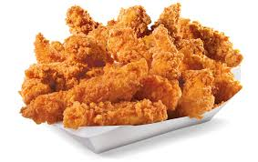
Chicken

